Slide 1
Programação – PL:2010-09-30
Engenharia Topográfica, 2010/2011, A1, S1

Slide 2
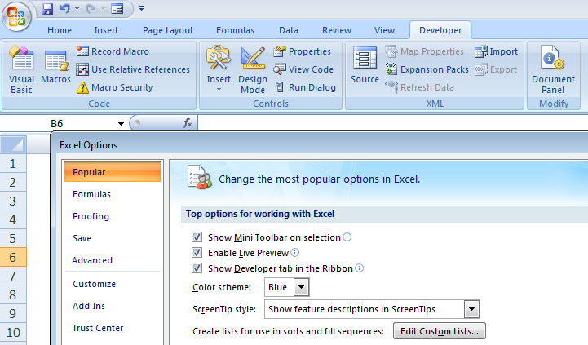
Excel - programação
Para programar é necessário activar o
Separador Programador (Developer)

Slide 3
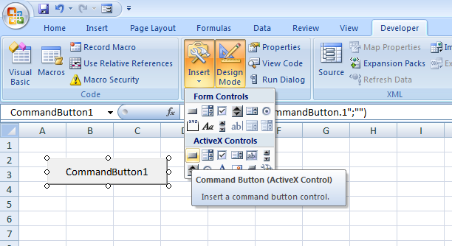
Programas
Colocar um botão (Command Button) na folha

Slide 4
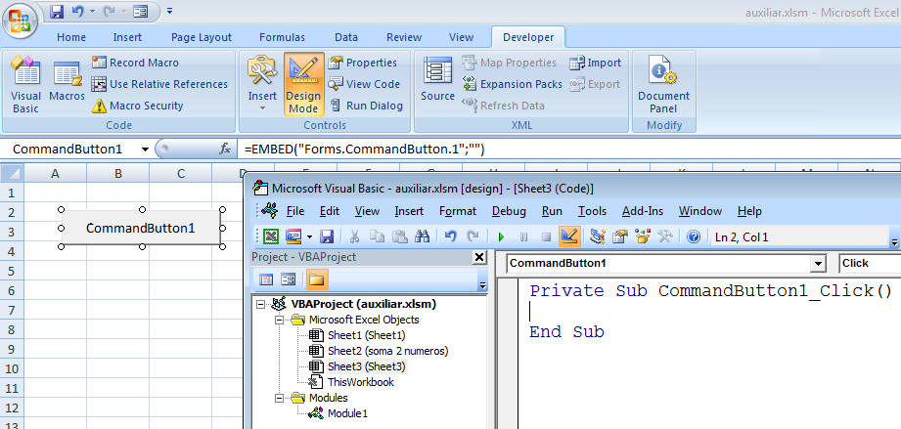
Programas
Duplo clique sobre o botão inserido para abrir o editor de texto.

Slide 5
Programas
Duplo clique sobre o botão inserido para abrir o editor de texto.
Escrever o programa.
Mudar para modo de execução
Clicar no botão para executar o programa

Slide 6
Volume paralelepípedo
Elabore um programa que permita calcular o volume de um paralelepípedo, de acordo com a figura seguinte.
H
L
C
Figura 1 - paralelepípedo.

Slide 7
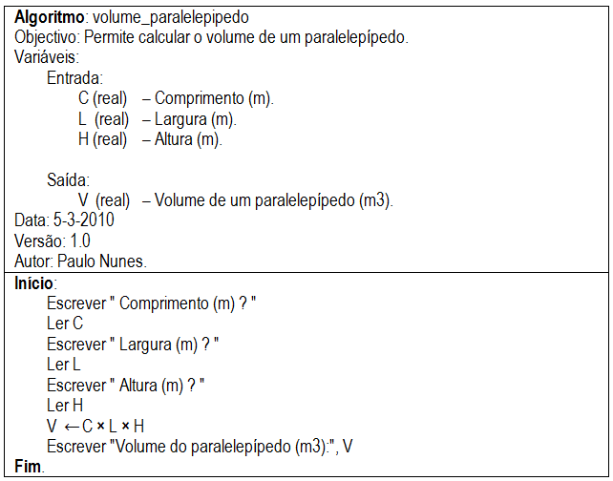
algoritmo

Slide 8
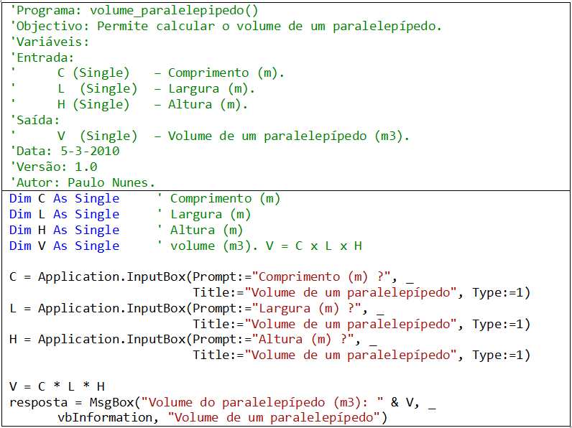
programa

Slide 9
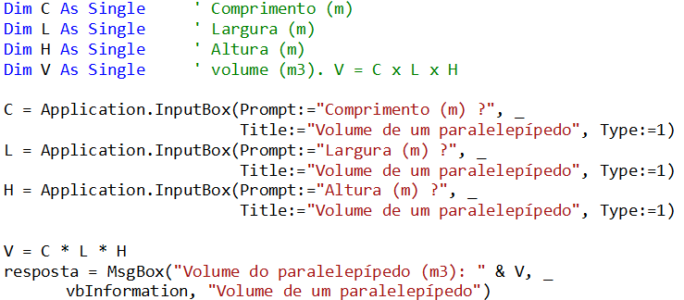
programa

Slide 10
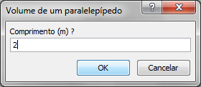
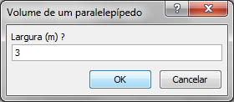
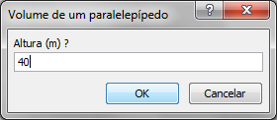
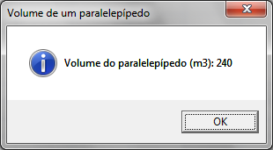
execução

Slide 11
Graus Célsius (°C) para graus °F
Elabore um algoritmo e respectivo programa que permita converter um valor de temperatura em graus Célsius (°C) para graus Fahrenheit (ºF).

Slide 12
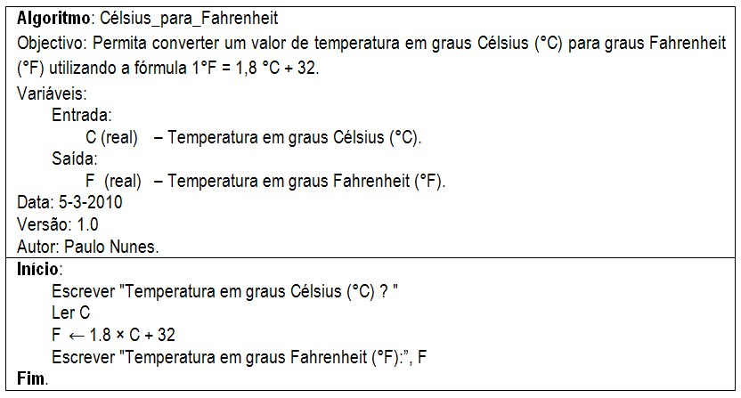
algoritmo

Slide 13
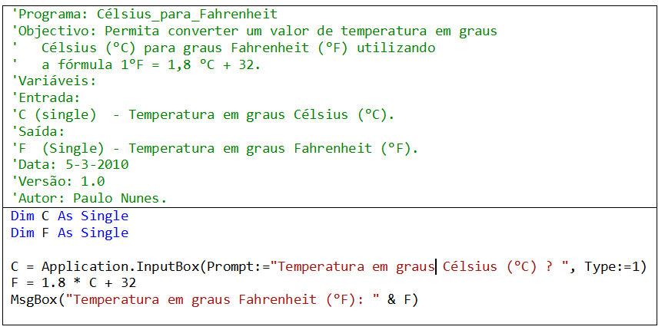
programa

Slide 14
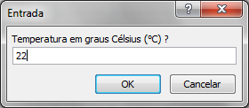
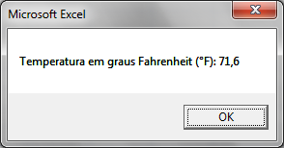
execução

Slide 15
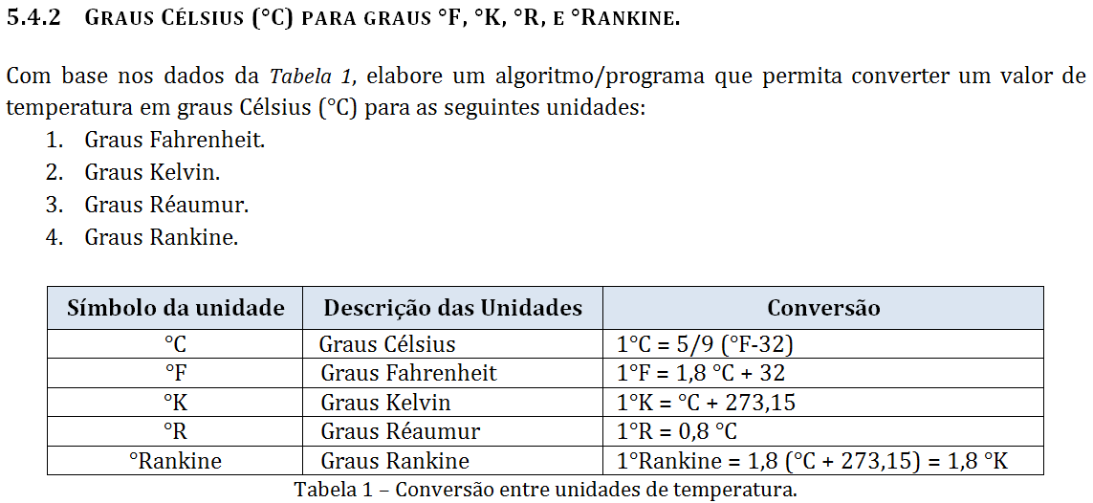
Graus Célsius (°C) para:

Slide 16
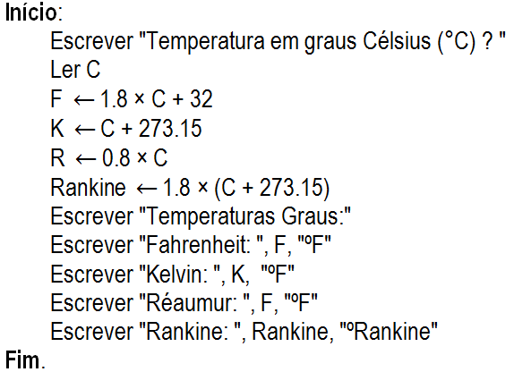
algoritmo

Slide 17
Peso ideal
Tendo como dados de entrada a altura e o género de uma pessoa, elabore o algoritmo e programa que calcule o seu peso ideal, utilizando as seguintes fórmulas:
Para homens: (72.7 × altura) - 58
Para mulheres: (62.1 × altura) - 44.7

Slide 18
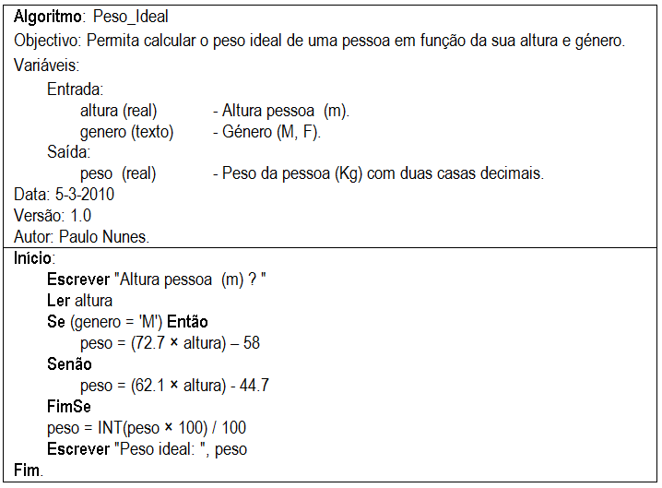
algoritmo

Slide 19
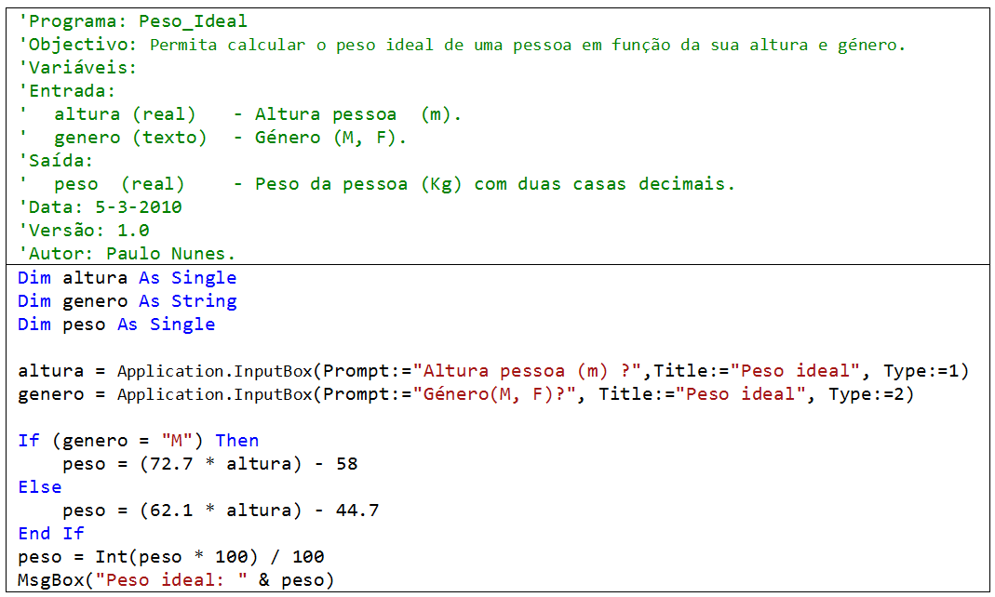
programa

Slide 20
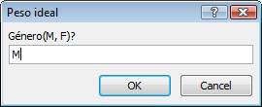
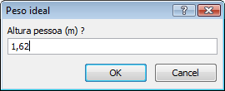
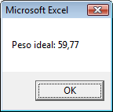
execução

Slide 21

Áreas e volumes
Elabore um programa para calcular a área de um triângulo.
c
h
a
h
b
A área de um triângulo é a metade do produto da medida da sua altura pela medida da sua base.

Slide 22
Programa I

Slide 23

Algoritmo – mais geral
Teorema de Herão (ou Heron), também conhecido como fórmula do semi-perímetro:
http://pt.wikipedia.org/wiki/Triângulo

Slide 24
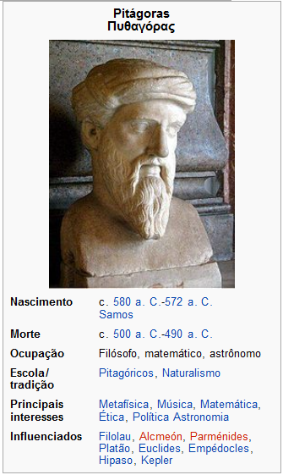
pitágoras
c²
a²
a
c
b
b²
c² = a² + b²

Slide 25
Pitágoras
Elabore um algoritmo que permita calcular a área da figura que envolve os três quadrados do slide anterior.

Slide 26
Média de três valores
Elabore um algoritmo para calcular o valor médio de três valores.

Slide 27
Média programa
Elabore um programa para calcular o valor médio de três valores.

Slide 28
Média ponderada
Escreva um programa para calcular a nota final da disciplina de Programação.

